Slide 1
Dataskyddsförordningen (DSF/GDPR)
Styrelseinformation – Störningsjouren AB
2019-05-09
Nina Havner
Dataskyddsombud
Notes:
Kunskapsutbyte och förankringsinformation med aktuella iakttagelser, gamla och nya råd.

Slide 2
Artikel 5 DSF - rim av Håkan Karlsson ingenjör och Ny Teknik-läsaren
”a) Behandling av personuppgift ska ske på laglig grund
Och öppet redovisat ska det ske från första stund
b) Ett klart och tydligt syfte måste all behandling ha
Och syftet måste vara specifikt, då är det bra
c) Behandla blott ett minimum, det är ju vett och sans
Och varje uppgift ska för syftet ha en relevans
d. Efter att personuppgiften blivit integrerad
Ska den hållas helt korrekt och vara uppdaterad
e) När den inte längre relevans för syftet har
Ska personuppgiften faktiskt inte ligga kvar
f) Rätt nivå av säkerhet är viktigt hela tiden
Så det inte uppstår någon risk för individen
Notes:
a) Laglighet, öppenhet, korrekthet
b) Ändamålsbegränsning
c) Uppgiftsminimering
d) Korrekthet
e) Lagringsminimering
f) Integritet och konfidentialitet – fr eng. säkerhetsprincipen

Slide 3
Forts. DSF rim
Det här är saker som jag tror vi allihop begriper
Och det var det, där har vi gdpr:s grundprinciper!”

Slide 4
Organisatoriska förutsättningar
DSK
Bolag
DSO
Stödja Informera
Rådgivning Granskning
Dataskyddsenheten
Notes:
86 bolag och 10 DSO, av 11personer totalt, dedikerade och knutna till bolagen.

Slide 5
Dataskyddsombud (DSO) är en resurs för styrelsen och verksamheten
Notes:
DSO ska ses som en diskussionspartner.
PuA =styrelsen är ytterst ansvarig för all behandling. Bestämmer över ändamål och medel dvs.” varför ”och ”hur” en behandling ska utföras.

Slide 6
Informera, ge råd och rekommendationer
Notes:
- Regelbundet bjuds in till ledningsmöten på högsta beslutande och mellannivå,
- Att ombudet närvarar vid beslut som påverkar dataskydd och att all relevant information görs tillgänglig i god tid,

Slide 7
Kontrollera efterlevnaden av DSF
Notes:
- Att ombudets bedömning alltid måste övervägas och om ombudets råd inte följs ska organisationen dokumentera skälen.
- Att dataskyddsombudet kontaktas vid personuppgiftsincidenter som kan medföra olovlig åtkomst av information.

Slide 8
Fokus på personuppgiftsincidenter (PUI) och konsekvensbedömningar
Tekniska brister
Bristande styrning, ledning och rutiner
Den mänskliga faktorn - handhavandefel
Notes:
Följden kan bli: skadat anseende, sanktionsavgifter och att enskilda kan föra skststalan vid allmän domstol mot PuA vid överträdelser enligt DSF.
PUI ca 2300 anmälda till DI under 2018.
2. DSO ska på begäran ge råd gällande konsekvensbedömningen avs. dataskydd och övervaka genomförandet av den (art. 35).
Varför konsekvensbedömning? SVAR: Verktyg/Hjälp att uppfylla kraven men också för att visa DI att DSF följs.
En konsekvensbedömning är en pågående process som behöver omprövas och uppdateras kontinuerligt.
God nytta oavsett hög/låg risk för de reg. fri-och rättigheter.
Viktigt att konsekvensbedömningar avseende dataskydd införlivas i arbetsordningen eller projektplaner.
Konkret exempel: byte av ärendehanteringssystem till Lime, för bostadsbolagen i koncernen förändring av UHverksamheten –BF/Boplats.
Likaså kan integritetsskyddsperspektivet synliggöras i alla relevanta dokument t.ex. rapporter, förslag till beslut m.m. (Barn-, mångfald-, jämställdhet-, miljö- och omvärldsperspektivet)

Slide 9
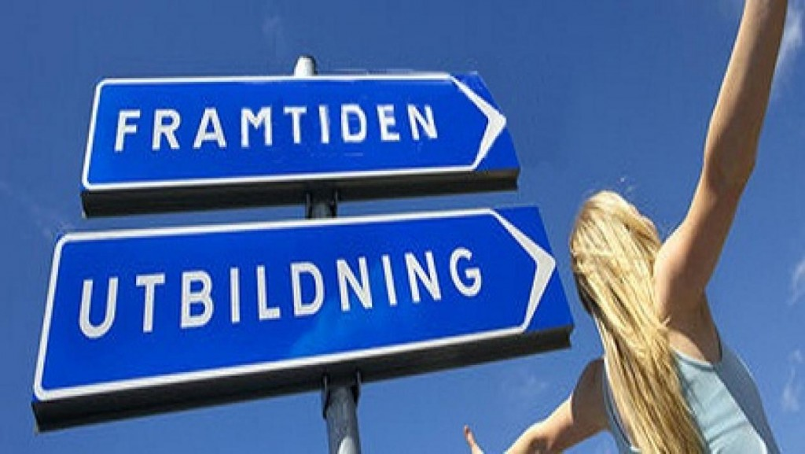
Notes:
Förutom traditionell utbildning förslag sedan tidigare: nano utbildning/e-learning/mikrolärande.
Använda nudging för att påverka rutinbeteenden osv…

Slide 10
Notes:
Syftet: DSF ska vara en integrerad del av bolagets arbetssätt och en strävan är att uppnå tillräcklig säkerhet.
Vad måste styrelsen ha koll på mera exakt?

Slide 11
DSO:s råd
Säkerställ och förbättra/anpassa rutiner för personuppgiftsincidenter tillsammans.
Vid allvarliga personuppgiftsincidenter bör styrelsen informeras.
Säkerställ att konsekvensbedömningar görs och DSO involveras.
Säkerställ rutiner för att följa upp behörigheter.
Säkerställ rutiner för att följa upp om det skett processförändringar, organisationsförändringar m.m. som kan påverka pu-hantering, roller och ansvar.
Säkerställ biträdesavtal – rutiner för att följa upp förändringar i tjänst, avtal etc.
Säkerställ rutiner för förvaltning av pu-registret.
Säkerställ information till de registrerade om sina rättigheter.
Notes:
Planera återkommande och regelbundna säkerhetsverifieringar.
Systematiskt arbete och metod för att styrka en fortvarig efterlevnad mot DSF.

Slide 12
Bolagets följsamhet och aktuella händelser
Avstämningsrapport - organisatoriska förutsättningar.
Genomfört konsekvensanalys – nytt ärendehanteringssystem.
Råd – PuB avtal, allmänna handlingar, OSL, diariet.
PUI – obehörig åtkomst, mindre allvarlig, ej anmälningsbar men dokumenterat.
Informationsinsatser till medarbetare.
Notes:
Utifrån DSO råd/checklistan 2018 och nu 2019 är resultatet att Störningsjouren AB arbetar aktivt med dataskyddsfrågor.
Ett annat konkret exempel framgent är ta fram styrande dokument, årligen se över behovet av att fortsätta behandla pu. = visar PuAs principföljsamhet.

Slide 13
Artikel 5 DSF - principer för behandling av personuppgifter
a) Laglighet, öppenhet, korrekthet
b) Ändamålsbegränsning
c) Uppgiftsminimering
d) Korrekthet
e) Lagringsminimering
f) Integritet och konfidentialitet.
Notes:
Knyter ihop säcken med en återblick - Viktigt att inte tappa bort grunden och principerna för behandling!

Slide 14
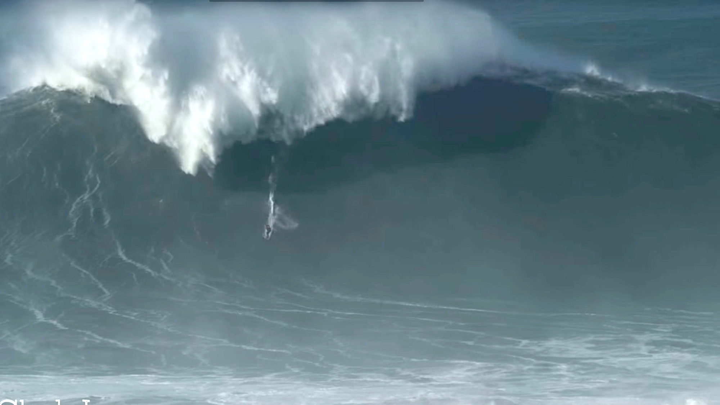
Notes:
Slutligt budskap - behåll fart och fokus.
DSF är inte millenniebugg.
En fortsatt aktiv styrelse då majoriteten av alla skyldigheter vilar på den högsta förvaltningsnivån.
Tillsynsmyndigheten/DI inleder fler och fler granskningar. Ex: Klarna, 1177.
Bland de verksamheter som ska granskas finns hälso- och sjukvård, skolan och detaljhandeln.
Om en oförutsedd händelse inträffar kan scenariot ändras snabbt och då ska vi stå stadigt på surfingbrädan.

Slide 16
Dataskyddsenheten
Intraservice Ekonomi/ledning/styrning, Göteborgs Stad
Nina Havner
Dataskyddsombud
Mejl: nina.havner@intraservice.goteborg.se
Tfn: 031-368 65 69

